Slide 1

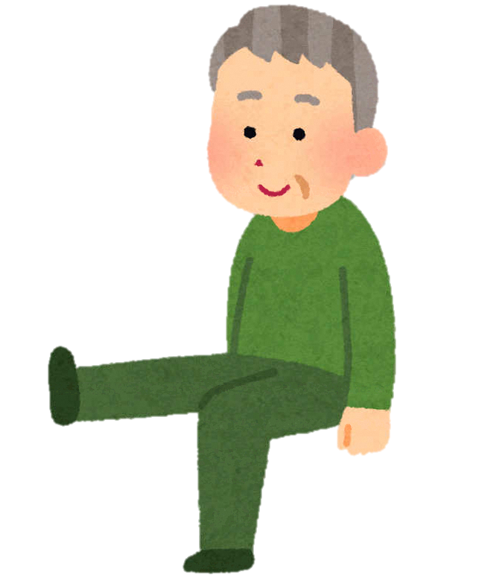





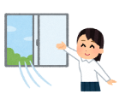
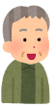
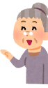

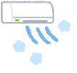

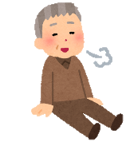





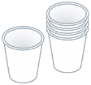

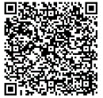
厚生労働省
参加者向け
通いの場に参加するための留意点
新型コロナウイルス感染症に気をつけて
「３つの密（密閉、密集、密接）」を避け、
「人と人との距離の確保」、「マスクの着用」、「手洗い」を心がけましょう
～感染拡大を防ぐためのポイント～
毎日、体温を計測し、体調を確認しましょう
体調の悪いときは休みましょう
症状がなくてもマスクを着用しましょう
こまめに、水と石けんで丁寧な手洗いを心がけましょう
１時間に２回以上の換気をしましょう
お互いの距離は、
互いに手を伸ばしたら手が届く範囲以上空けましょう
会話をする際は、正面に立たないように気をつけましょう
できるだけ２ｍ（最低１ｍ）
～体操など身体を動かす時～
マスクを着けて運動をする場合は、
無理をせず、早めに休憩を取りましょう
熱中症予防のため、こまめに水分補給や室温を調整しましょう
～食べたり、飲んだりする時～
座席は、横並びで座るなどの工夫を行いましょう
料理は個々に分けて、茶菓は個別包装されたものを選びましょう
食器・コップ・箸などは、使い捨てにしたり、洗剤で洗いましょう
自宅でもできる全国のご当地体操の動画やリーフレットの情報を掲載しています
詳しくは
こちら
厚労省 高齢者 体操
検索
◀QRコード読み取り
令和２年６月

